Slide 2
ESUP-SyGAL
Application pour la gestion dématérialisée du parcours doctoral
16 janvier 2025
J.e-cours Abes

Slide 3
Présentation
Contexte et informations générales
Les fonctionnalités d’ESUP-SyGAL
Présentation de l’application sur le site de démonstration
Questions

Slide 4
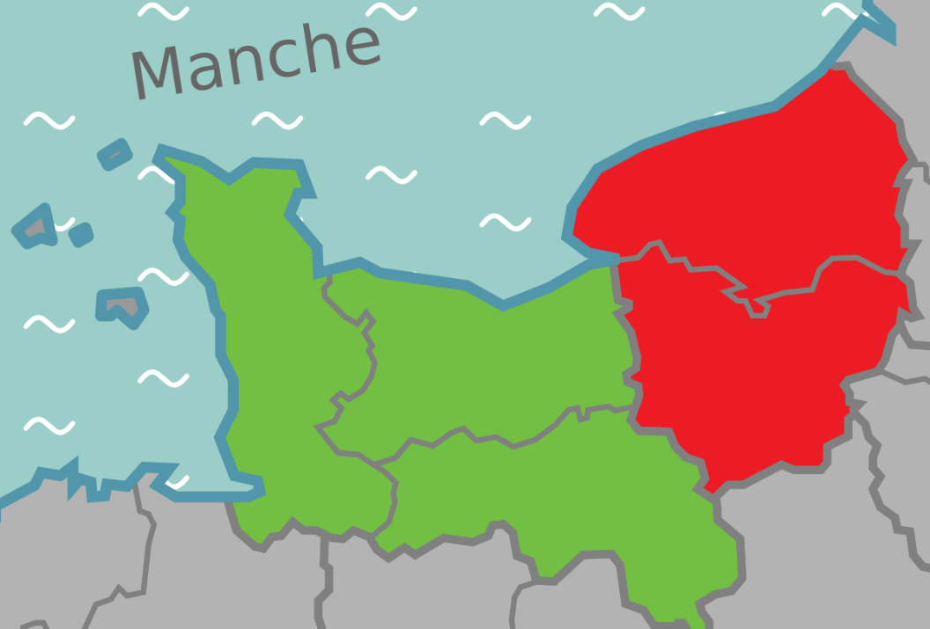
La ComUE Normandie Université
Normandie wikivoyage carte, Inkey, Wikimedia Commons, CC BY-SA.

Slide 5
La ComUE Normandie Université
Unités de recherche
2300
87
1900
350
Enseignants-chercheurs
Doctorants
Thèses soutenues par an

Slide 6
Le doctorat
Portage du diplôme de doctorat par Normandie Université à partir de 2015 > co-accréditation Normandie Université - établissements à partir de septembre 2023
4 établissements inscrivent des doctorants : les universités de Caen, Le Havre et Rouen ainsi que l’INSA de Rouen. Un cinquième établissement, l’Ensicaen en 2024
8 écoles doctorales normandes
Une offre de formation commune
Mise en place des environnements STEP et STAR sur le périmètre normand
https://www.normandie-univ.fr/formation-doctorale/le-doctorat/

Slide 7
Projet SyGAL
Développement initial SoDoct (2016) avec le SCD et la DSI de l’Université de Caen Normandie pour gérer le dépôt des thèses au format numérique
Passage du doctorat à la ComUE, recherche d’un outil de gestion
Décision de développer un outil en interne, en mode Agile, à partir de SoDoct
Mise en place d’un GT inter-métiers / inter-établissements pour développer l’outil : développeurs, représentant des ED, coordinateur thèses, piloté par le VP Formation doctorale
SoDoct devient SyGAL : Système de Gestion et d’Accompagnement doctoraL

Slide 8
Projet SyGAL
SyGAL devient Esup-SYGAL en juin 2021
Disponible en Open Source : https://www.esup-portail.org/wiki/display/SYG
Un comité de pilotage élargi a été mis en place avec le consortium Esup, PC-SCOL et les établissements intéressés par le déploiement de l’outil
Accompagnement possible des établissements qui souhaitent déployer SyGAL

Slide 9
SyGAL : les fonctionnalités
Entrée des doctorants dans l’application, deux possibilités :
Import de données via d’autres outils (Apogée et Physalis)
Manuellement via le module d’admission
Connexion fédérée
Gestion des droits : gestion doctorale, bibliothèque, administrateur
Annuaire des thèses
Organisation de la soutenance
Dépôt du manuscrit
Envoi des données vers STEP et STAR
Rapports de suivi (d’activité, CSI, mi-parcours > en fonction des besoins des ED)
Inscriptions aux formations du Collège de écoles doctorales et suivi par les Maisons du doctorat
Édition de statistiques

Slide 10
Présentation de l’application sur le site de démonstration
https://sygal-demo.normandie-univ.fr

Slide 11
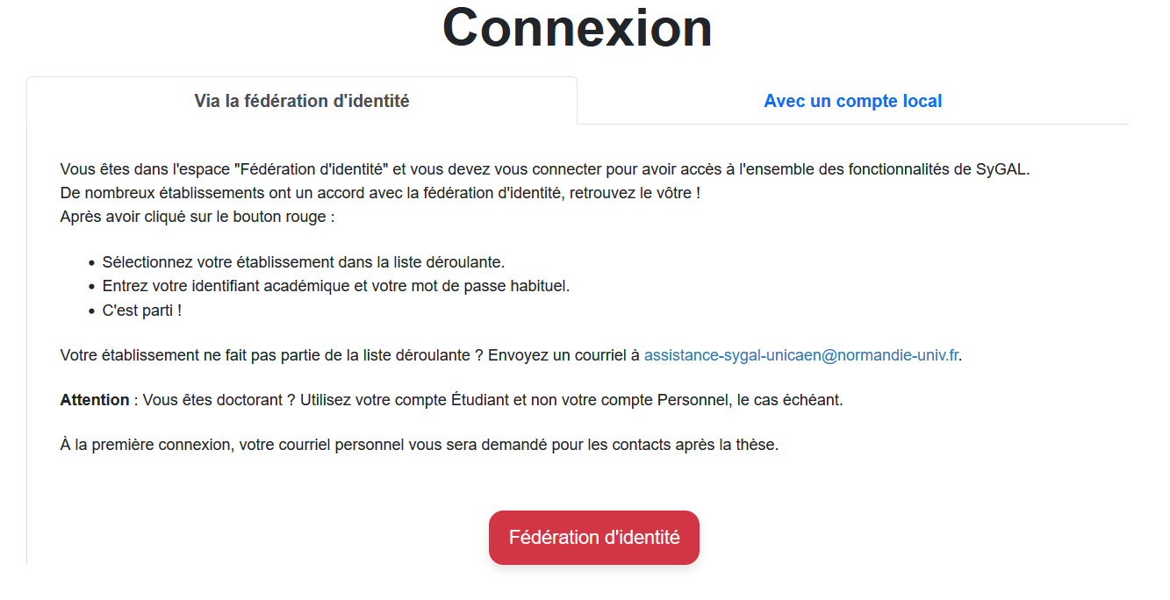
SyGAL : la connexion

Slide 12
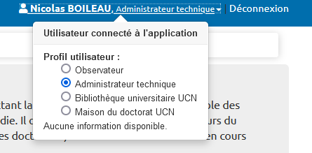
SyGAL : les rôles

Slide 13
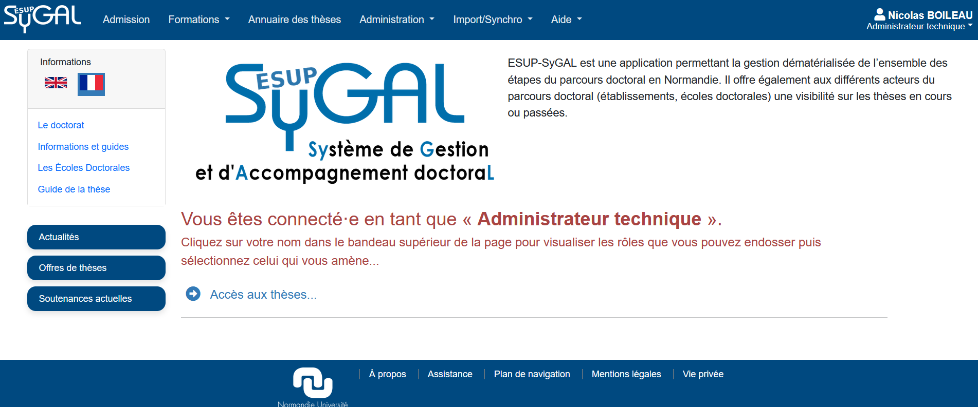
SyGAL : les rôles
Fonctionnalités
Pages d’informations
Assistance

Slide 14
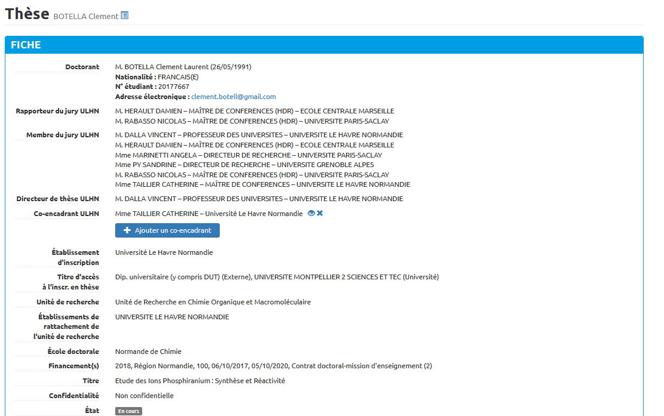
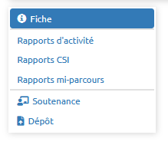
SyGAL : Fiche thèse

Slide 15
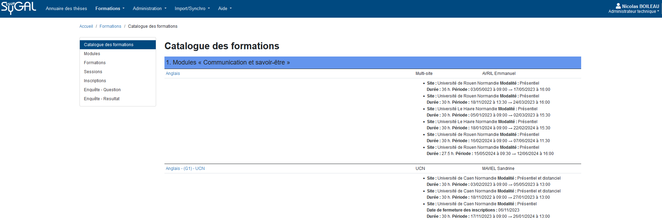
SyGAL : Catalogue de formations

Slide 16
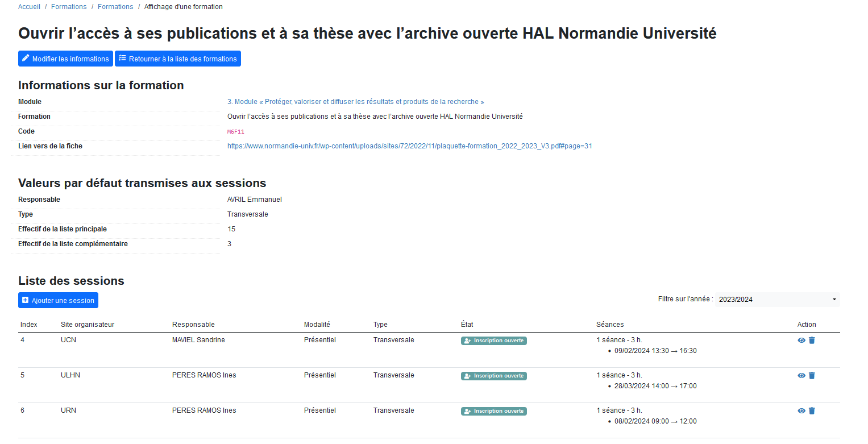
SyGAL : Catalogue de formations

Slide 17
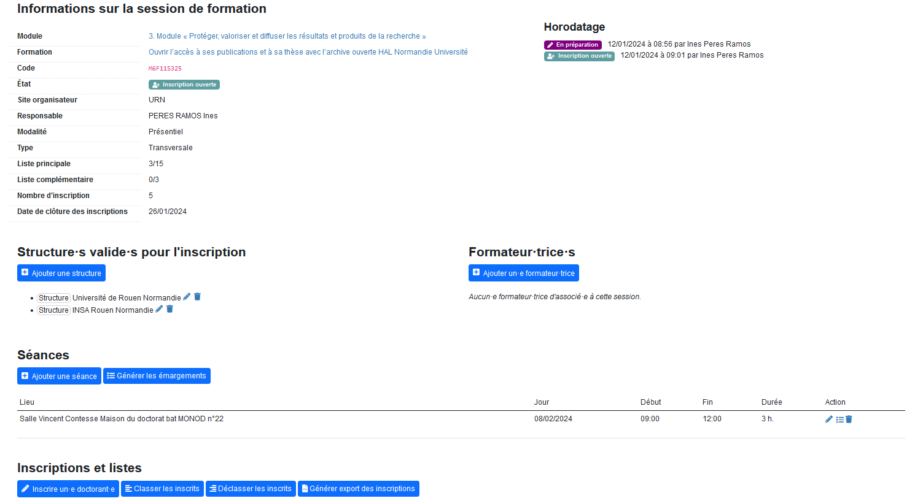
SyGAL : Catalogue de formations

Slide 18
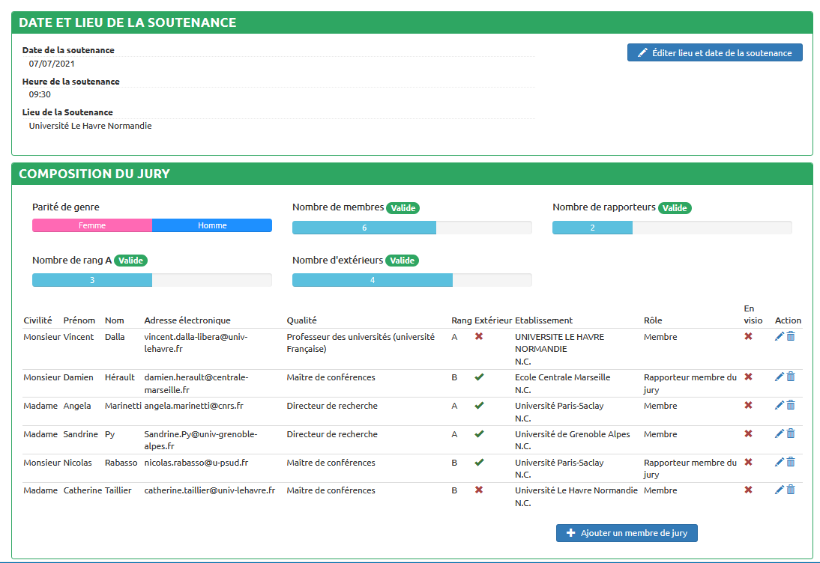
SyGAL : Soutenance
Proposition de date et lieu
Composition du jury, avec des
jauges indiquant si les paramètres
de composition sont respectés.

Slide 19
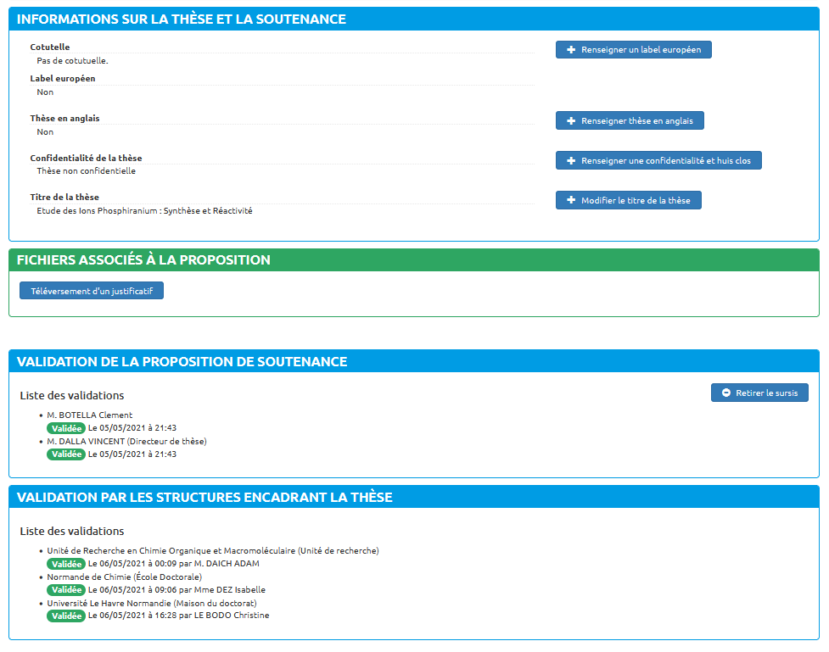
SyGAL : Soutenance
Circuit de validation dématérialisé.

Slide 20
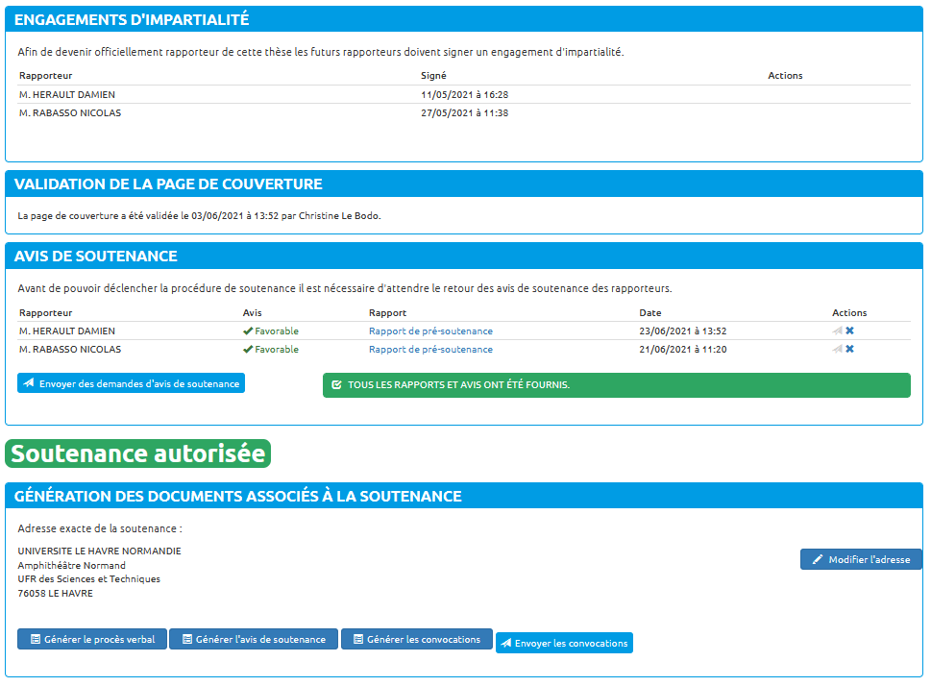
SyGAL : Soutenance
Validation de la page de couverture par la maison du doctorat. Cela va générer une notification envoyée au doctorant (et la BU) pour qu’il commence la procédure de dépôt de son manuscrit.

Slide 21
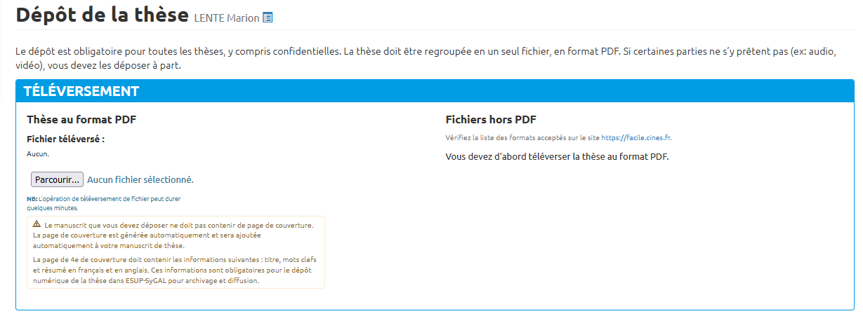
SyGAL : le module de dépôt
Lorsque la page de couverture est validée, le doctorant peut se connecter à SyGAL et commencer la procédure de dépôt (au moins un mois avant la soutenance). Il dépose son fichier PDF et à la possibilité de déposer des fichiers annexes dans un autre format.

Slide 22
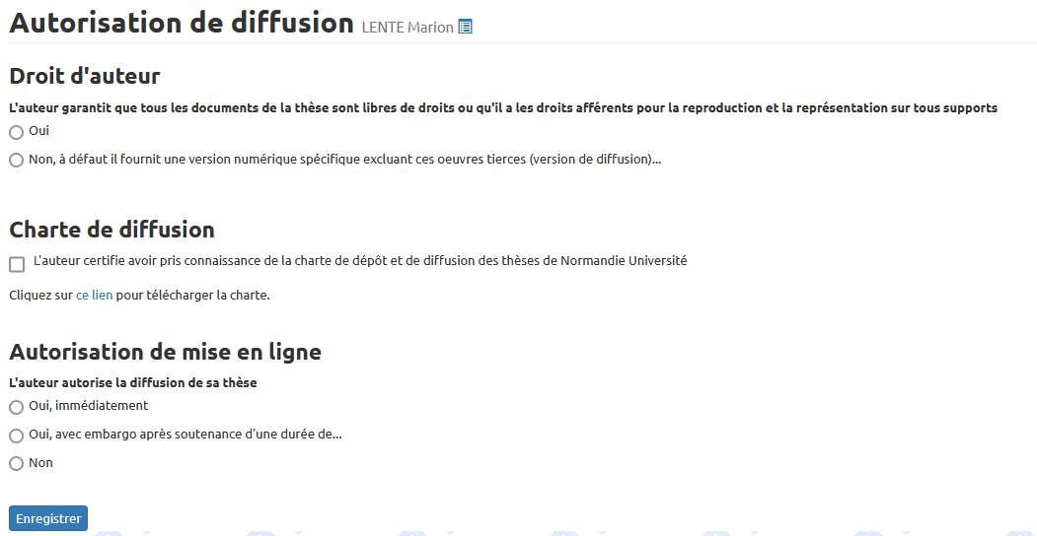
SyGAL : le module de dépôt
Le doctorant garantit qu’il dispose des droits (pour les images par exemple) sur les éléments présents dans sa thèse. Sinon, SyGAL lui propose de déposer une version expurgée de ces éléments. Il doit signer notre charte de diffusion et enfin indiquer son choix pour la diffusion.

Slide 23
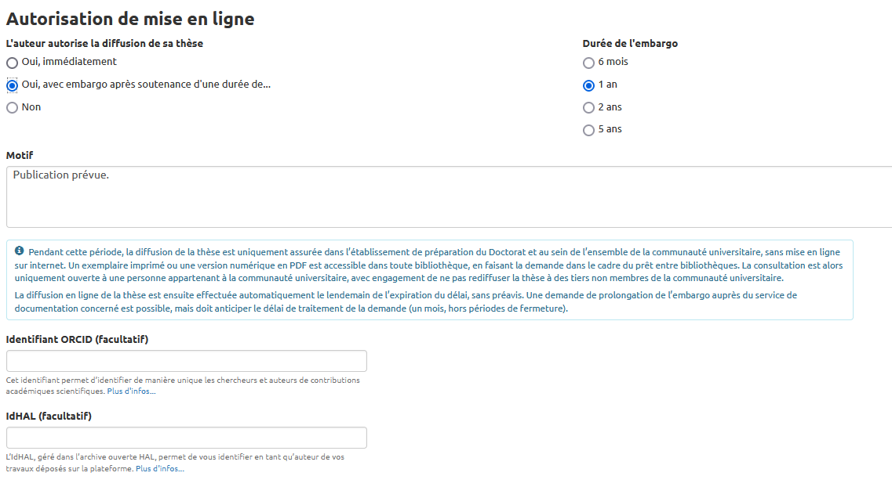
SyGAL : le module de dépôt
.
Il peut choisir un embargo mais nous demandons une justification.
S’il en dispose, le doctorant peut ici indiquer ses identifiants chercheurs (ORCID, IdHAL).

Slide 24
SyGAL : le module de dépôt
.
N’ayant pas d’espace Intranet, nous demandons un exemplaire papier si la diffusion immédiate n’est pas choisie.
Le doctorant passe ensuite à l’étape suivante pour poursuivre sa feuille de route.

Slide 25
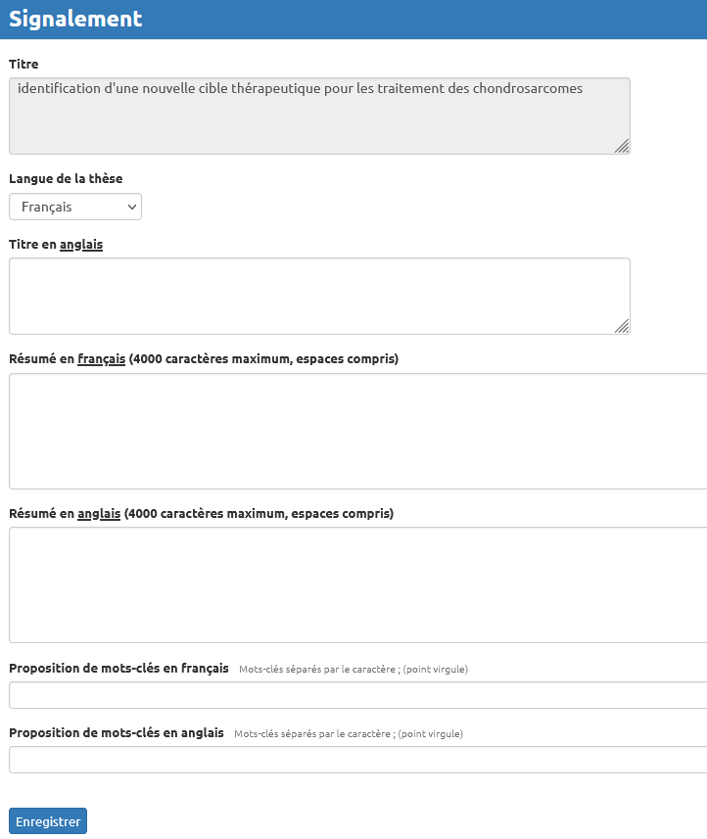
SyGAL : le module de dépôt
.
Le doctorant est invité à saisir les métadonnées de signalement de sa thèse.

Slide 26
SyGAL : le module de dépôt
.
Le doctorant doit ensuite tester l’archivabilité de son fichier.
SyGAL intègre le test FACILE du CINES.

Slide 27
SyGAL : le module de dépôt
.
Si le fichier est archivable, le doctorant passe à l’étape suivante.
Si le fichier ne passe pas, il a deux possibilités :
Essayer le retraitement automatique (Ghost script), le doctorant devra vérifier le fichier retraité.
Faire un retraitement manuel.
Si aucune de ces deux solutions ne fonctionnent, il peut contacter l’assistance.

Slide 28
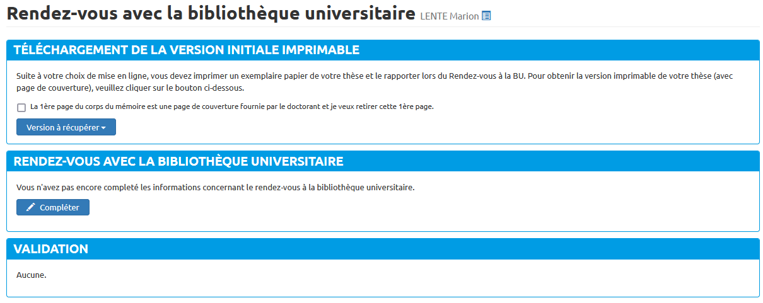
SyGAL : le module de dépôt
.
Dernière étape, le rendez-vous BU, qui permet de vérifier les éléments, définir les mots rameau, informer le doctorants sur la diffusion/le second dépôt et récupérer les documents.
La bibliothèque valide cette étape finale pour que l’ensemble de la procédure soit valide et que la soutenance puisse se tenir.

Slide 29
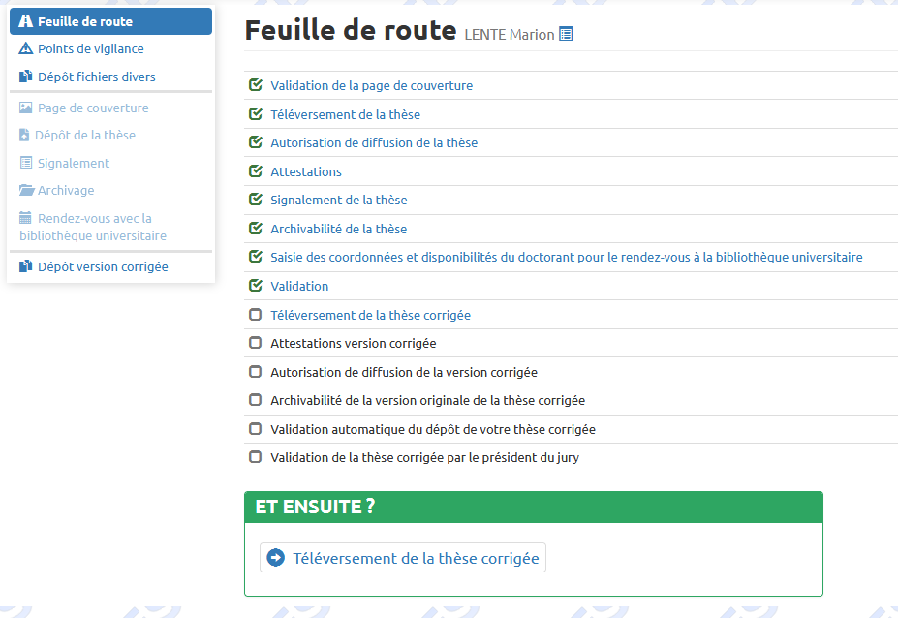
SyGAL : le module de dépôt
.
Si des modifications facultatives ou obligatoires sont demandées, le module est de nouveau ouvert pour un second dépôt. Il reprend les mêmes étapes que le premier mais le manuscrit corrigé doit être validé par le président du jury.

Slide 30
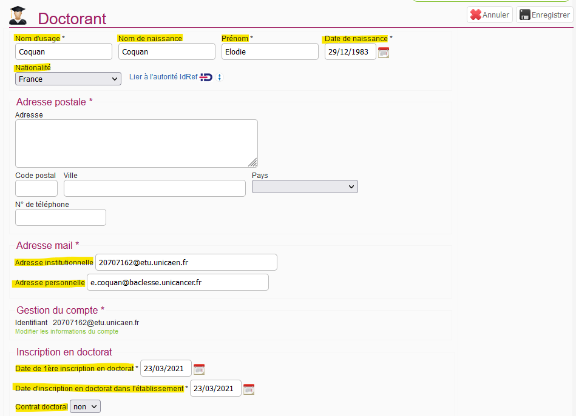
Imports sur les outils ABES : STEP

Slide 31
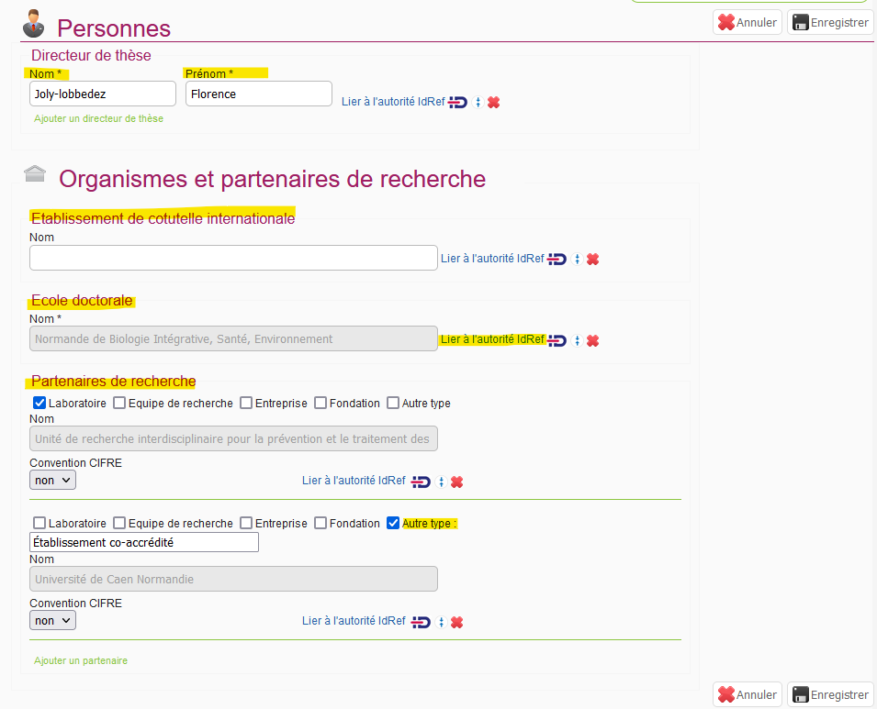
Imports sur les outils ABES : STEP
Import de l’IdRef du directeur de thèse possible si la liaison a été faite dans SyGAL.

Slide 32
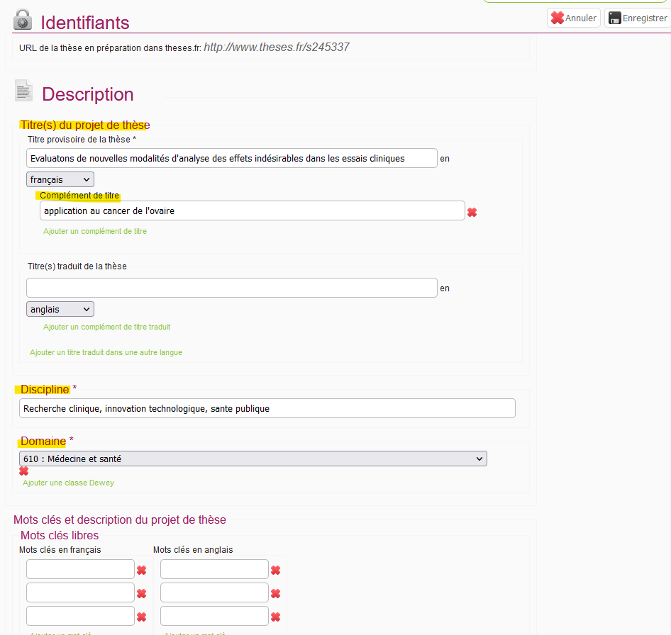
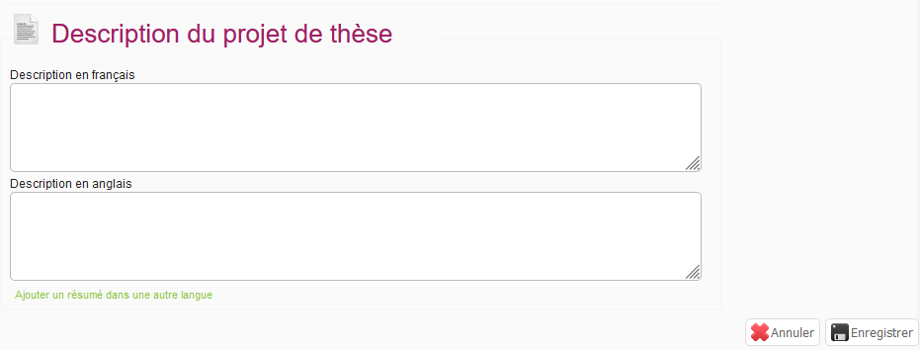
Imports sur les outils ABES : STEP

Slide 33
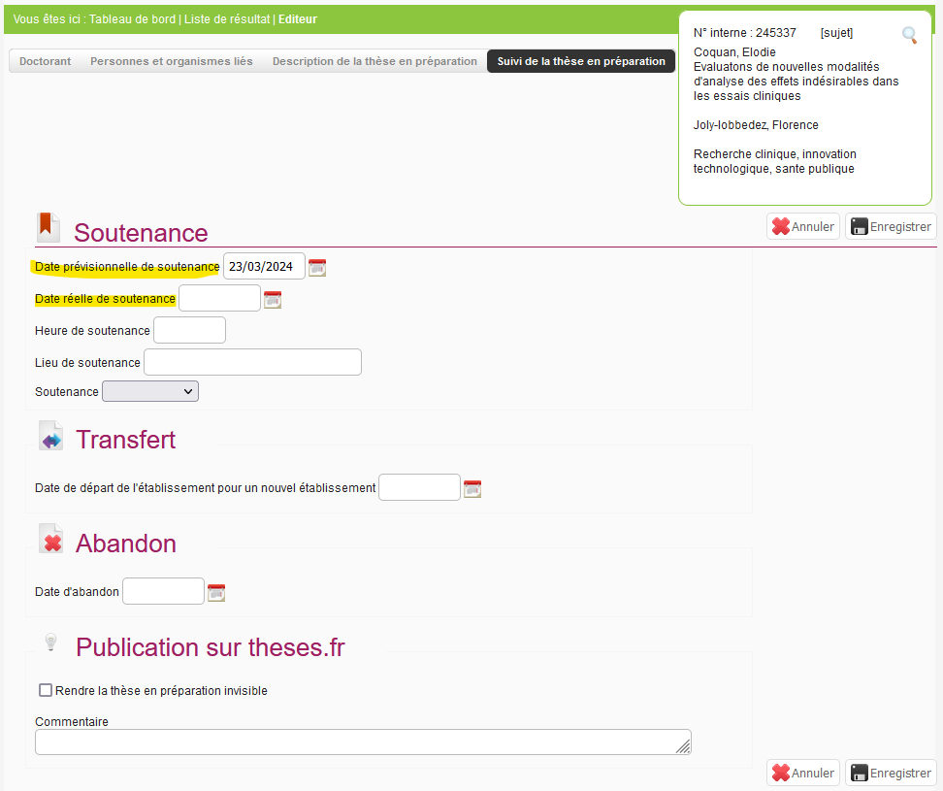
Imports sur les outils ABES : STEP
Les dates de transfert ou d’abandon sont à saisir manuellement.

Slide 34
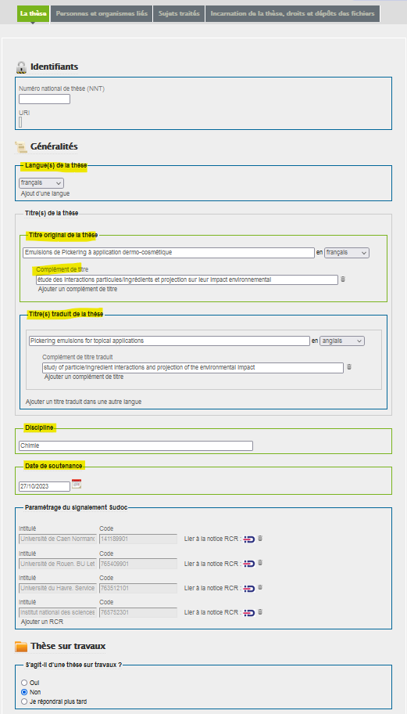
Imports sur les outils ABES : STAR
Le NNT est à saisir manuellement.

Slide 35
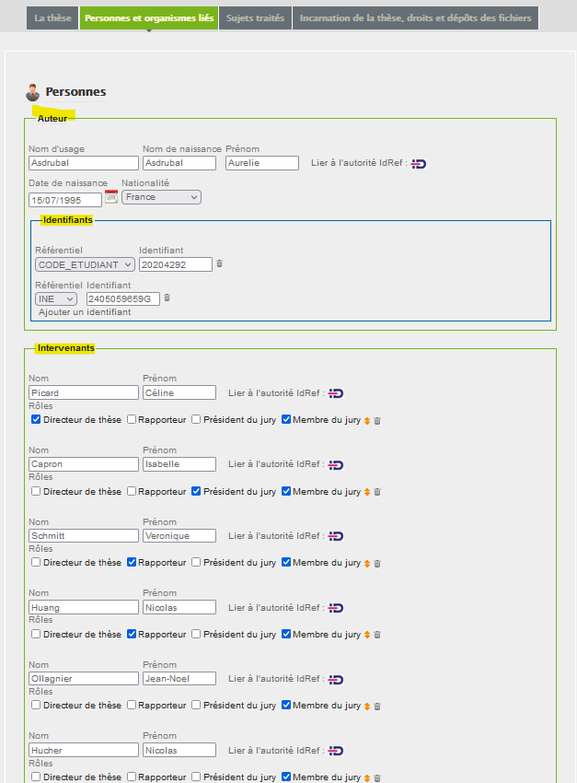
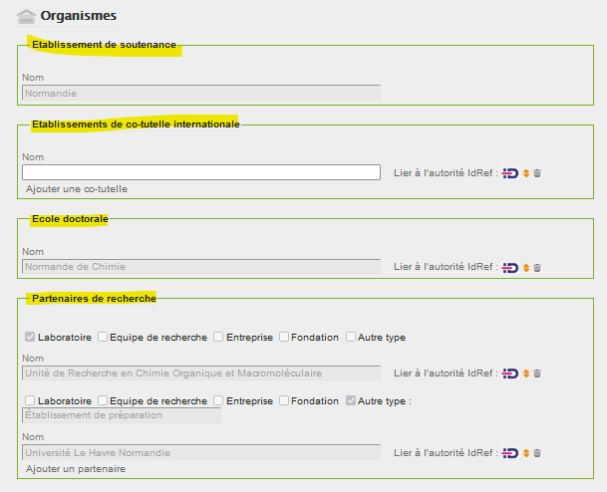
Imports sur les outils ABES : STAR
Les Idref du doctorant et des membres du jury peuvent être liés dans SyGAL pour ensuite être importés.
Les établissements de co-tutelle sont importées mais il faut les lier à IdRef dans STAR.

Slide 36
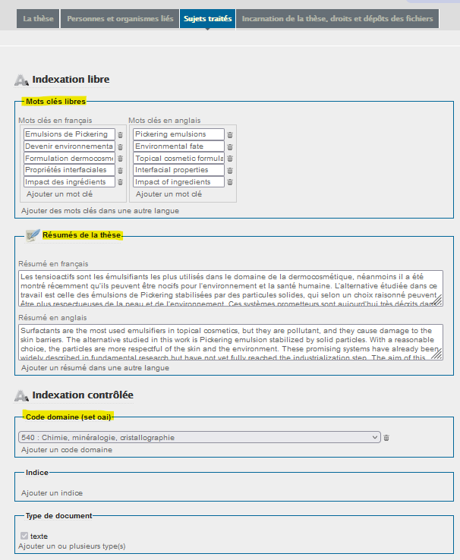
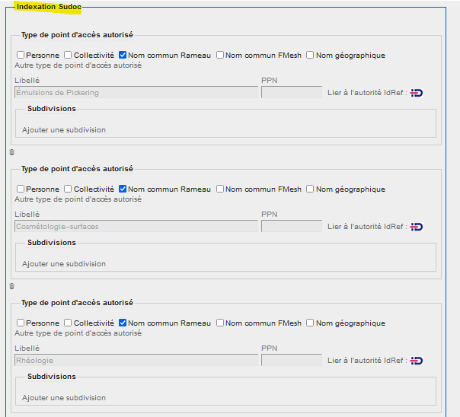
Imports sur les outils ABES : STAR
Mots-clés : point d’attention sur la saisie des mots-clés avec le séparateur * (rendez-vous BU)

Slide 37
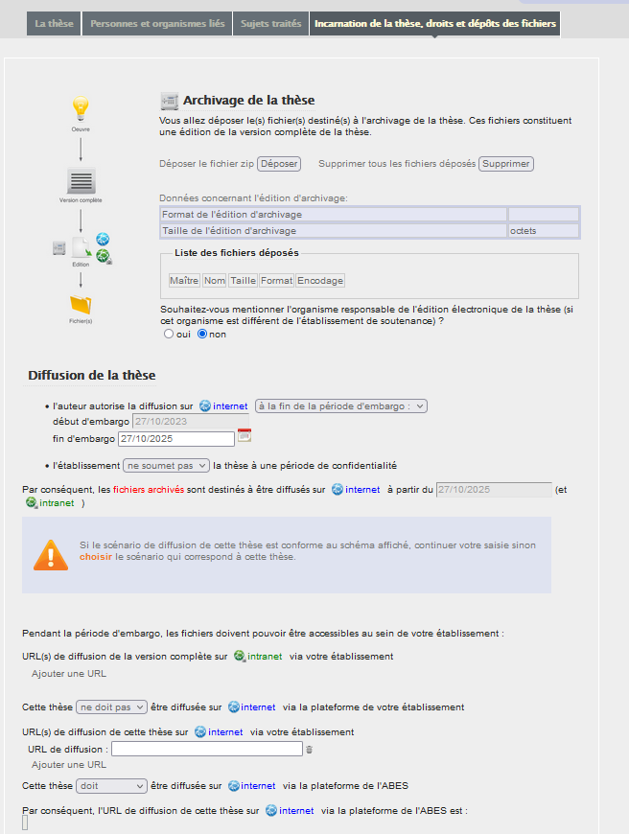
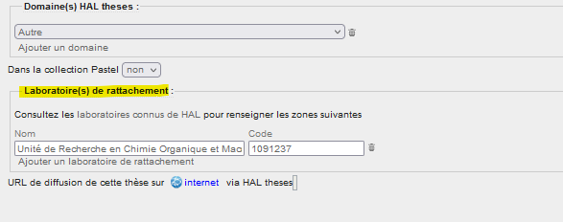
Imports sur les outils ABES : STAR
Ajout manuel du fichier.
Proposition : l’Abes va revoir le TEF des scénarios pour qu’ils soient plus facilement exploitable.
La validation globale reste manuelle également.

Slide 38
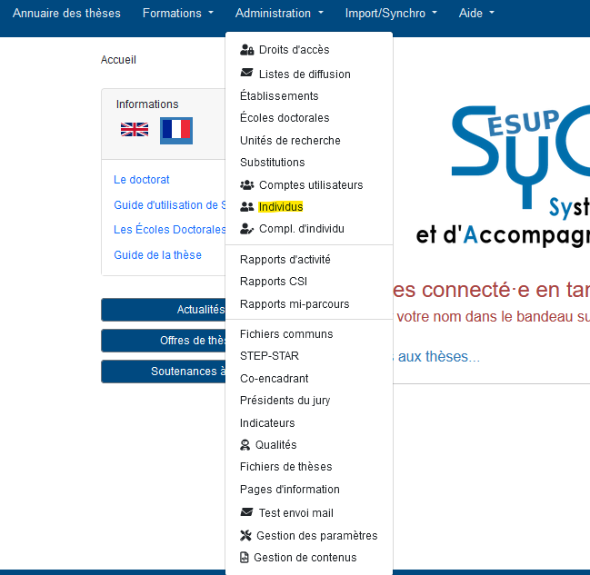
Imports sur les outils ABES : IdRef
Il faut cliquer sur Individus

Slide 39
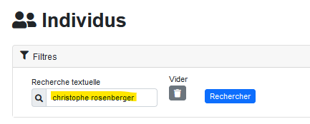
Imports sur les outils ABES : IdRef
Lancer une recherche :
On clique sur l’ Id :

Slide 40
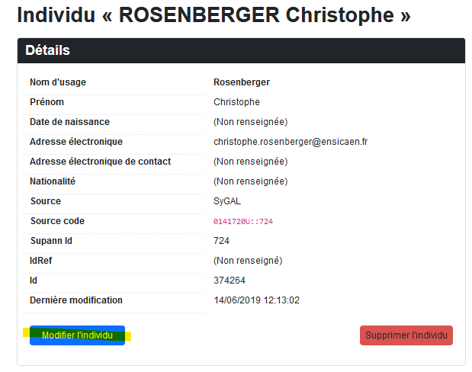
Imports sur les outils ABES : IdRef
On clique sur Modifier l’individu.

Slide 41
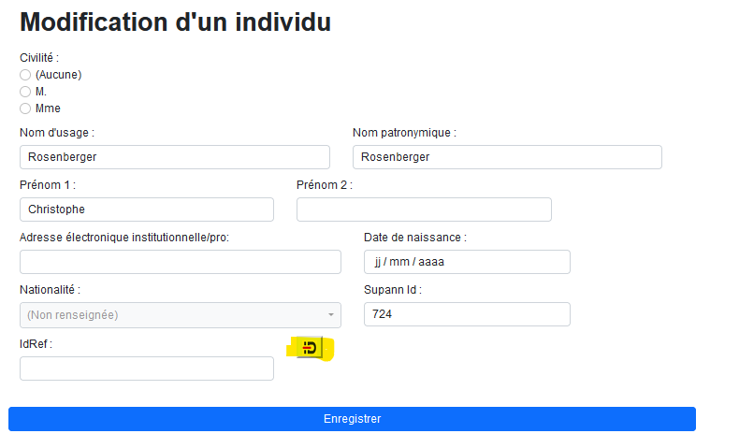
Imports sur les outils ABES : IdRef
Faire la recherche sur IdRef en cliquant sur l’icône :

Slide 42
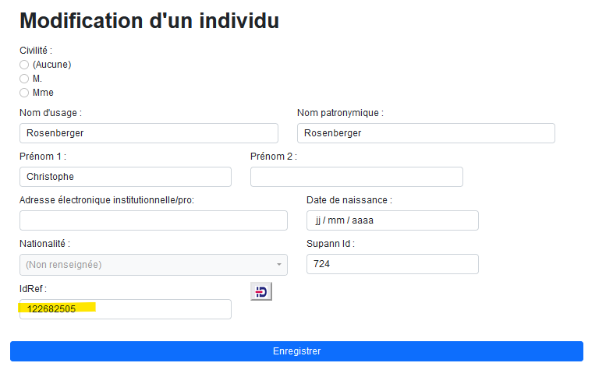
Imports sur les outils ABES : IdRef
Il ne reste qu’à enregistrer :

Slide 43
Questions ?
Merci de votre attention !

